Slide 1


Menu Navigation
Project’s characterization presentation
Presented by: Tzahi Ezra
Advisors:
Moshe Porian
Netanel Yamin
One semester project
31.12.2014

Slide 2

Abstract
Nowadays, navigation between symbols (icons) in a menu on display screens is a very common operation.
Therefore, it is crucial to enable fast changes to the display.
Implementation using mainly HW, with minor SW use, is the common way, in order to minimize frame transmission time and save resources.
Example:
Mobile-phones

Slide 3
Remainder
In the preceding project, the following was implemented:
Generating symbols on display screen using:
Cyclone II FPGA
Host communication via UART protocol
Internal communication via Wishbone protocol
Input - Grayscale symbols 32 x 32 pixels
saved in external SDRAM
Output - Grayscale image resolution of 800x600 pixels
Main clock freq. 100MHz
VESA (monitor) freq. 40 Hz
Notes:
תזכורת:
ביצוע שינויים על גבי מסך תוך כדי יצירת התמונה ללא צורך בשמירת פריים שלם, אלא רק את שינוים מהקודם.
משתמשים בתשתית של פרויקט קודם.
התקשורת החיצונית בין המערכת למחשב תבוצע באמצעות פרוטוקול UART
התקשורת בין הבלוקים הפנימיים תבוצע בהתאם לפרוטוקול WISHBONE
כל הבלוקים עובדים בתדר של 100 MHz למעט הVesa

Slide 4
Project’s goal
Conduct a study of the preceding project used as platform:
Read and understand the project’s book.
Run block level and top level simulations.
Implement additional features: navigation in a menu
Implement & test blocks in FPGA, using Vhdl HDL, for the following functions:
moving a symbol right, left, up, down.
Choosing a symbol followed by animation of a closing window.
Entering and leaving the main menu
The blocks would communicate via Wishbone protocol

Slide 5
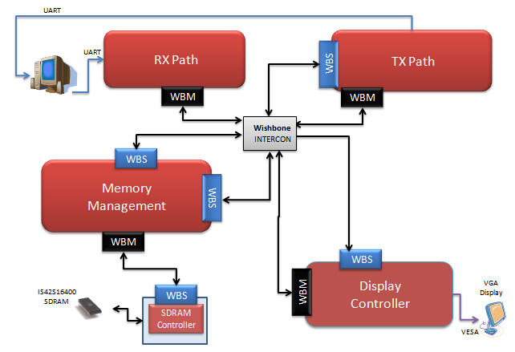
Architecture Taken from previous project, used also in this project with modifications

Slide 6
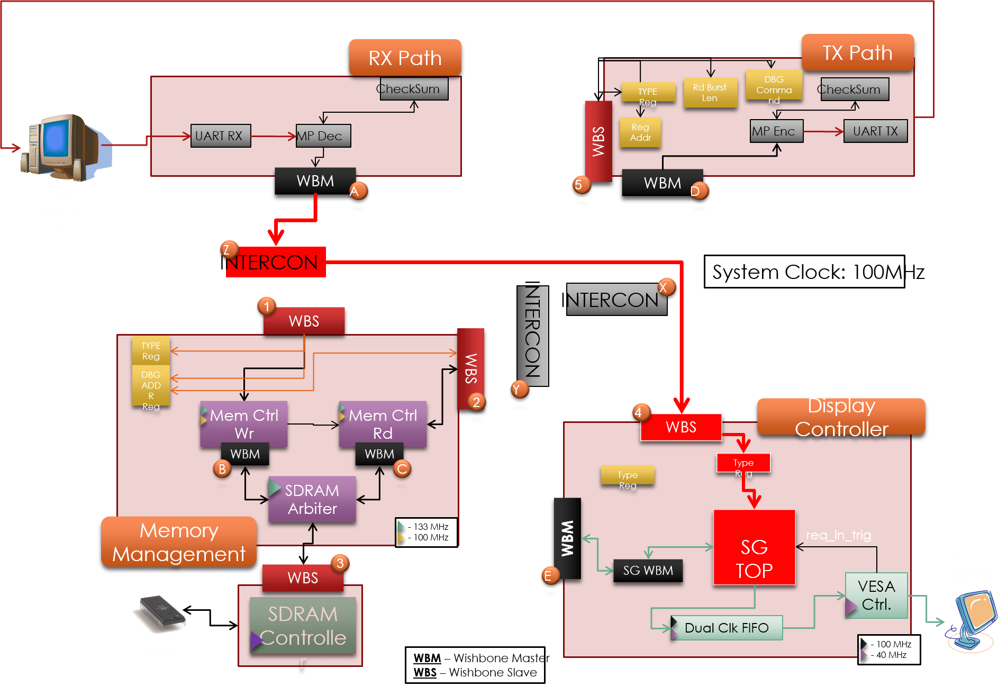
Ram initialization:

Slide 7
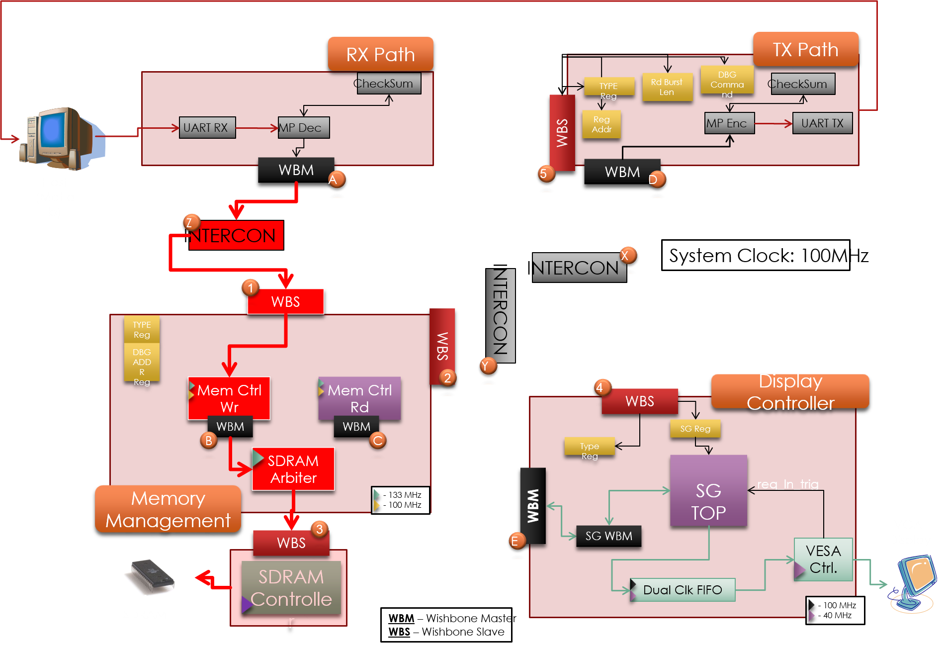
SDRAM initialization:

Slide 8
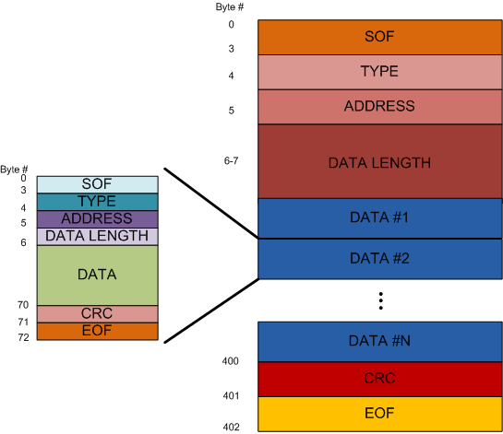
Notes:
The UART message has the following structure:
SOF – Start of Frame
Type – Message type
Address – Address for the data
Length – Data length. Data length CANNOT be less than 1.
Data (Payload) – The wrapped data
CRC – CRC of Type, Address, Length and Data blocks
EOF – End of Frame

Slide 9

Continuous use:
Notes:
1.המשתמש בוחר את הסימבולים שרוצה להוסיף ומוסר מידע על מיקומם, או בוחר להסירם, בעזרת פלטפורמת הGUI.
2.המחשב המארח מעביר הודעה שמורכבת מפקטות של מידע על מיקום הסימבול בזיכרון הSDRAM, מיקומו על המסך, והאם הוסף/נגרע, אל מסלול הRX. לאחר מכן המידע עובר אל הRam ומרגע הגעת סיגנל VSYNC (המורה על התחלת הצגת הframe מהפינה השמאלית העליונה), המידע על השינויים מהframe הקודם נשמרים בו. בלוק הManager שבתוך הSG TOP נשלחת בקשת קריאה מהSDRAM, ומשם המידע יועבר אל הVESA Controller Block, בעזרת שימוש בdual clk FIFO, ומשם המידע יעבור אל תצוגת הVGA.
3. בשלב הבא, המשתמש בוחר אם להזיז את הסימבולים הקיימים, והאם לבחור בסימבול מסוים ע"מ להריץ את תוכנו.
4. סעיף מס' 2 יחזור על עצמו רק שהפעם המידע יעבור לפני תצוגת הVESA.

Slide 10
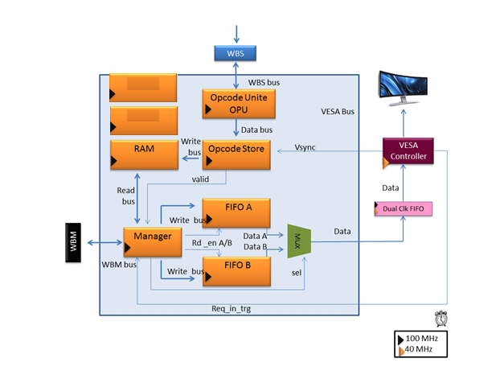

SG TOP: The “brain” Block
Curr. proj.
prev. proj.
Animation
Write bus
WBM bus
Move_Sym
Move/close
Write en
Notes:
בלוק זה משמש:
בלוק הopcode Unite משמש לאיחוד 3 פקטות מידע באורך 8 ביט לקבלת opcode באורך 24 ביט, המתקבל ממסלול הRX דרך WBS.
בלוק הOpcode Store שומר את הopcodes המתקבלות מבלוק opcode Unite. הסיבה לשמירת הopcodes לפני העברתם לRam היא כדי לא לדרוס את המצב השמור בRam שהוא מצב התצוגה הנוכחית, לפני שכל הframe הוצג על המסך, אלא נכתוב לתוכו בתחילת הצגת הframe מחדש על המסך, כאשר סיגנל הVsync יהפוך לפעיל.
בלוק הRAM בגודל 20*15*13 bits. הוא מכיל 300 שורות המתאימות ל15*20 הסימבולים שיש בתצוגת המסך של 640*480 (כל סימבול בגודל 32*32 פיקסלים). כל שורה בו מתאימה לסימבול מסוים על המסך, לדוג' שורה 0 לסימבול (0,0), שורה 1 לסימבול (0,1) וכו'. תוכן כל שורה (13 ביט) היא המיקום של השורה בSDRAM ממנה יש לקרוא את המידע על הסימבול.
בלוק בManager משמש ל:
חישוב הכתובת של השורה בRAM לפי המיקום שיש להוסיף/להסיר את הסימבול מהמסך(מפרויקט קודם).
אם המשתמש הזיז/בחר בסימבול מסוים/סגר או פתח את התפריט הראשי, שליחת סיגנל מתאים לבלוקים של הזזת סימבול, יצירת אנימציה של חלון נסגר.
קבלת כתובת של תוכן הסימבול בSDRAM מהRAM, ובקשת קריאה מהSDRAM.
ניהול העברת המידע מהSDRAM לשני FIFOS שמשמשים באופן הבא: כאשר בלוק VESA יקרא מתוך אחד מהם, לשני יכתב המידע על השורה הבאה מתוך הframe, לאחר מכן יחליפו תפקידים עד להצגת כל השורות של הFrame.
בלוק הDual clk FIFO משמש להמיר את שעון המערכת (100Mhz) לשעון הVESA (40Mhz), לפני שהמידע נשלח לVESA Controller, ומשם לתצוגת הVGA.

Slide 11
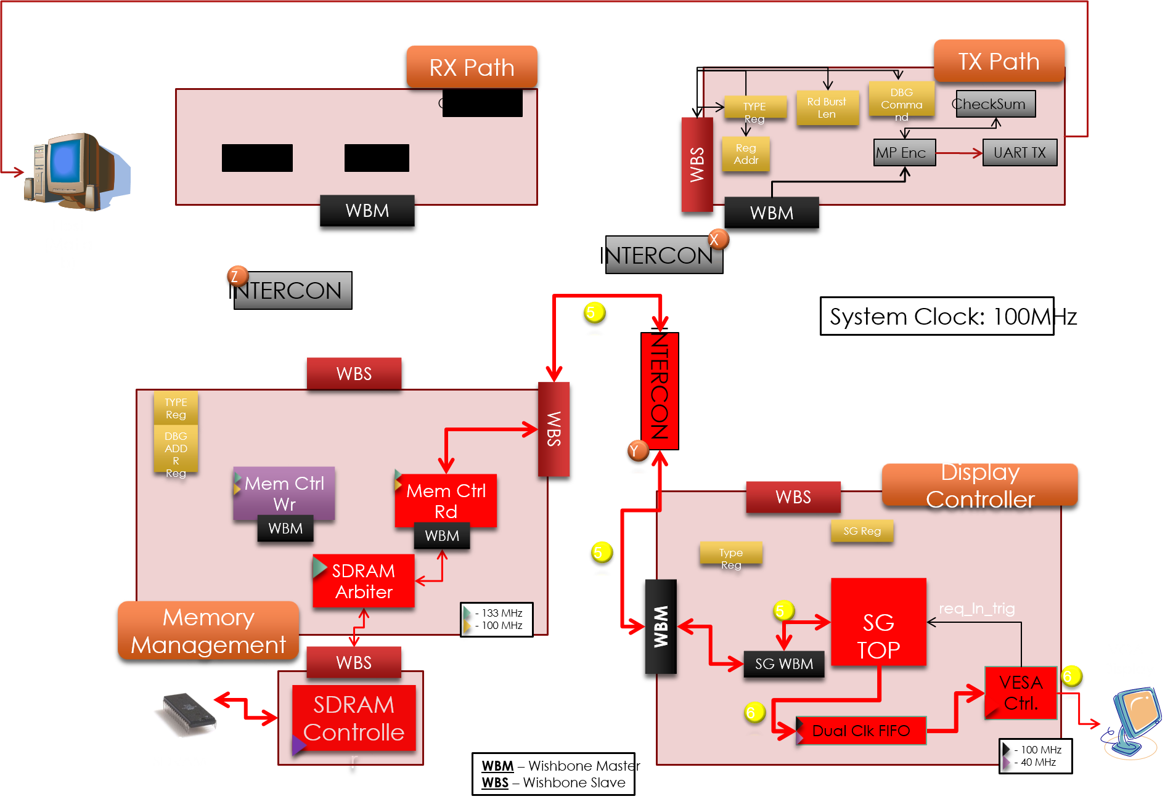
Continuous use2:
Notes:
הכתובת ממנה יש לקרוא את הסימבול בSDRAM מעודכנת בDBG Addr Reg בבלוק הMemory Managment ע"י הSG WBM.
דרך הMem Ctrl Rd, סימבולים נקראים מהSDRAM ונשלחים אל בלוק הSG TOP שינתב אותם לאחר מכן אל בלוק הVESA Ctrl ואל התצוגה.
פרויקט זה הסתמך על ממשקים שפותחו בפרויקט קודם:
UART Protocol
SDRAM IF
VESA Protocol להצגת וידאו.

Slide 12
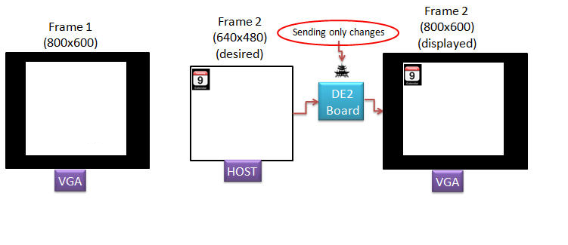
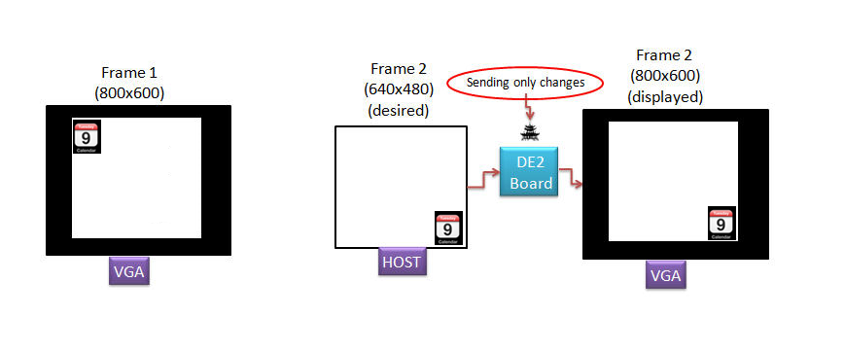
Conceptual Implementation
Add/Remove symbols (taken from previous project)
Moving a symbol right/ left/ up/ down/Choosing a Symbol/Enter or Leave the Main Menu.

Slide 13
Project Schedule
Date | Goals
13/11/2014 – 31/21/2014 | Project Characterization& Prior Study Conduction
31/12/2014 | Characterization Presentation
31/12/2014 – 14/1/2015 | Full Characterization of all blocks
26/1/2015 – 12/3/2015 | Exam period – start VHDL Coding
12/3/2015 – 31/3/2015 | Design blocks: VHDL Coding
31/3/2015 | Mid presentation
31/3/2015 – 14/4/2015 | Building a simulation environment
14/4/2015 – 07/5/2015 | Simulation run & debug writing project book
07/5/2015 | Final presentation

